Slide 1
Нечёткие оценки
Оптимальный выбор группы объектов на основе анализа экспертных оценок
Работу выполняет студент 535 группы
Борисов Кирилл
Научный руководитель
Зубюк Андрей Владимирович
Кафедра компьютерных методов физики физического факультета МГУ имени Ломоносова
2015

Slide 2



Выбор объектов
экспертная
оценка
алгоритм
выбора

Slide 3
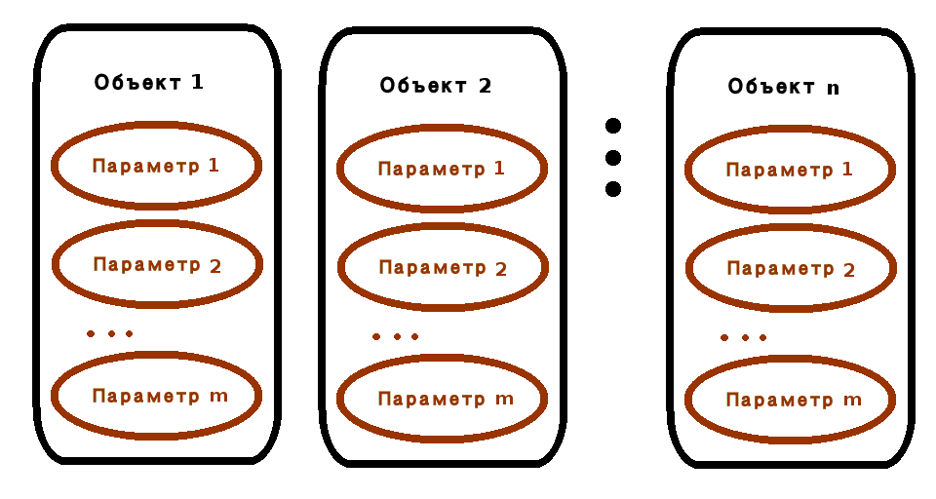


Объекты и их параметры
монотонна и задана заказчиком экспертизы

Slide 4
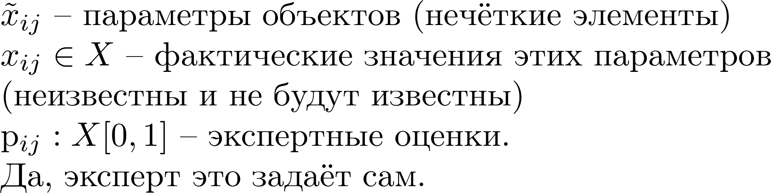
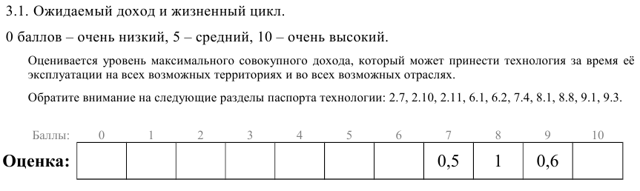

Экспертные оценки
Пример:

Slide 5
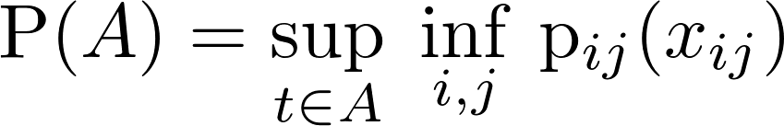
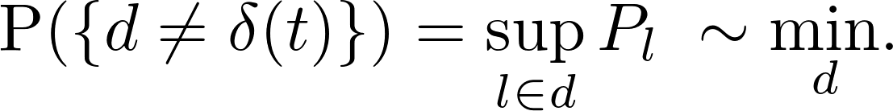
Задача выбора объектов

Slide 6
Алгоритм выбора объектов
Задача свелась к нахождению P(l) для всех l = 1...n
Построен алгоритм, находящий точное значение P(l) за время O(|X|nm) вмесо O(|X|^{nm}) в случае простого перебора элементарных событий.

Slide 7
Выбор объектов - 2
алгоритм
выбора
алгоритм
коллективной
экспертизы

Slide 8
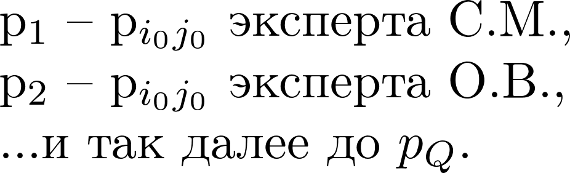
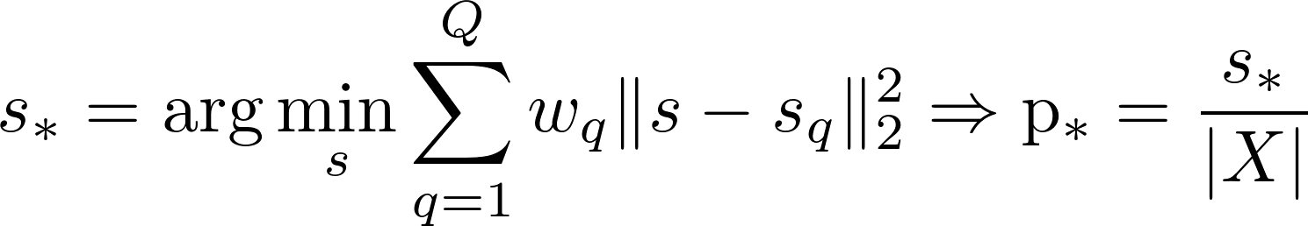
Коллективная экспертиза - 1

Slide 9
Выбор объектов - 3
алгоритм
выбора
алгоритм
уточнения
оценки

Slide 10
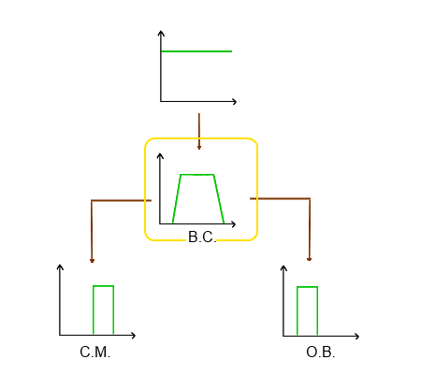
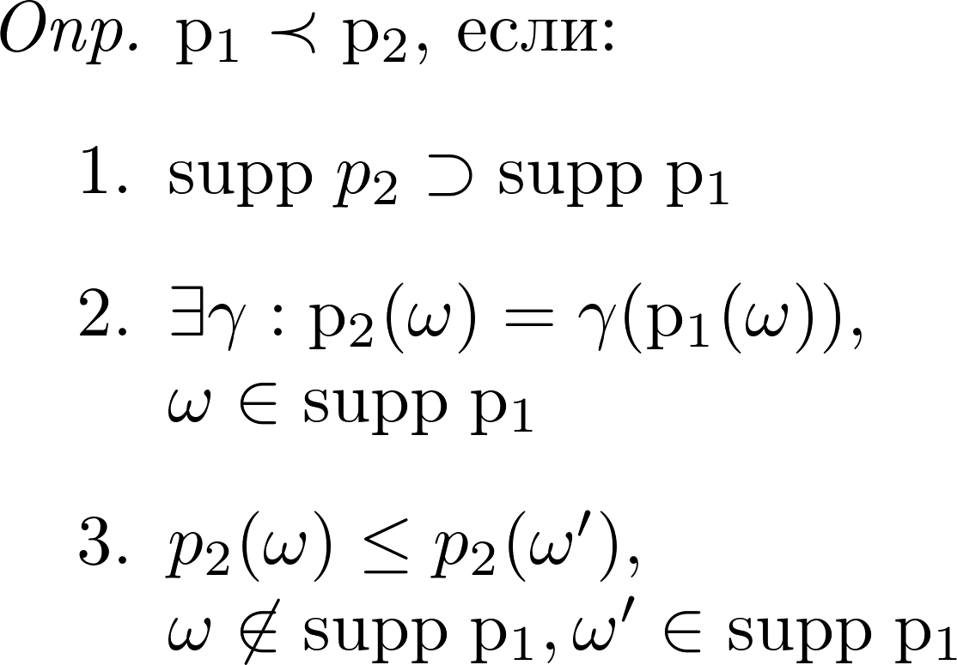
Частичный псевдопорядок возможностей

Slide 11
Путевой лист
Алг. выбора
Алг. коллективной экспертизы – 1
Алг. нахождения частичного порядка
Алг. коллективной экспертизы – 2
Алг. уточнения оценки
Написание текста

Slide 12

Всем бобра

Slide 13
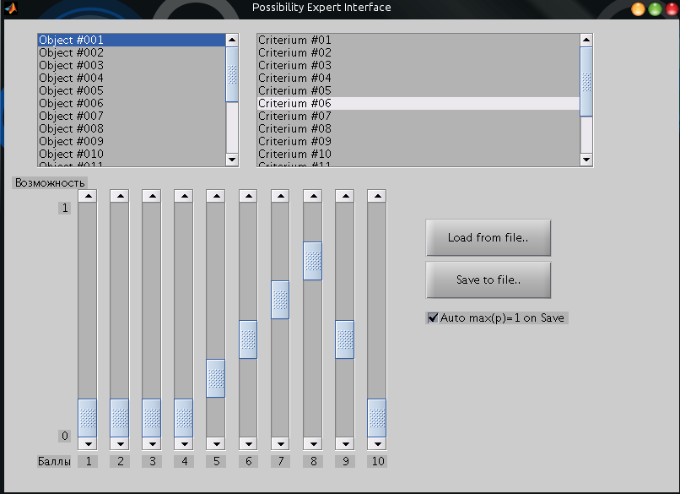
Прототип интерфейса эксперта

